Slide 1

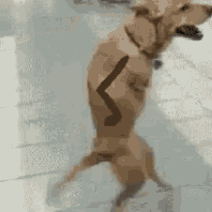
TRABAJO PRACTICO N4
POWER POINT
NOMBRE Y APELLIDO – BENJAMIN RUIZ
CURSO-1A
PROFESORA –ANDREA GOMEZ
AÑO-2025

Slide 2
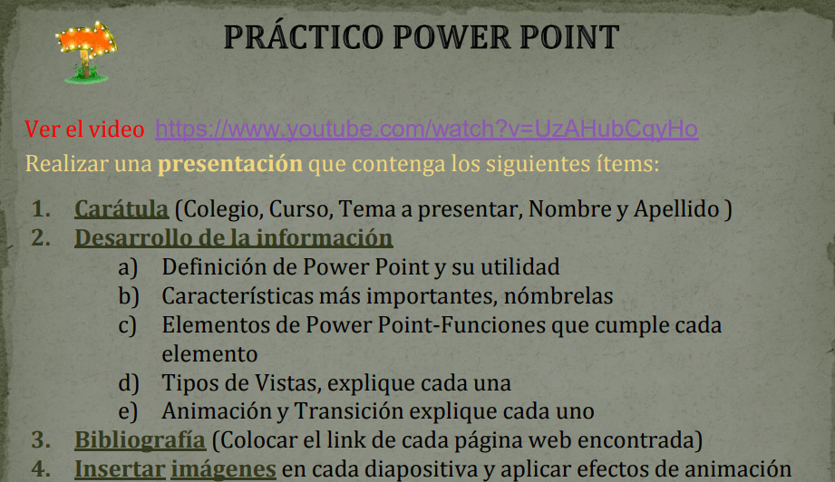

Slide 3

DEFINICION
DE POWER POINT
Microsoft PowerPoint es un software desarrollado por Microsoft que permite crear y diseñar presentaciones mediante diapositivas para exponer información de manera visual y organizada, cada elemento que conforma una presentación (como un texto, una imagen, un gráfico o un video) se puede considerar una "cada una" de sus partes constituyentes, pero lo más común es referirse a los elementos individuales como "elementos" y a las hojas de presentación como diapositivas.
https://www.google.com/search?q=+power+point+Y+SU+UTILIDAD&sca_esv=827bd599c16e32c5&udm=2&biw=1

Slide 4
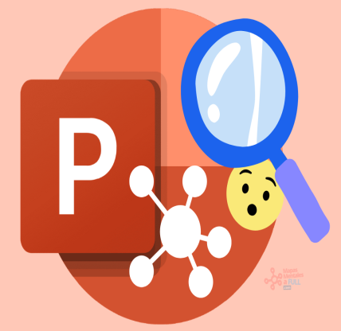

CARACTERISTICA
DE POWER POINT
B -Las características más importantes de PowerPoint son su capacidad para crear presentaciones visuales utilizando plantillas, texto, imágenes, gráficos y videos, así como para añadir efectos de animación y transición. También permite la colaboración en tiempo real, el guardado y acceso desde la nube, y la integración con otros programas como Excel para la creación de gráficos avanzados.
PowerPoint incluyen la creación de diapositivas con texto y diseño personalizable, la inserción de multimedia (imágenes, videos y audio), el uso de animaciones y transiciones para dar dinamismo a la presentación, la incorporación de gráficos y tablas para visualizar datos, el uso de plantillas para un diseño rápido y la capacidad de insertar hipervínculos para navegar entre diapositivas.
https://www.google.com/search?q=CARACTERISTICA+power+point+&sca_esv=827bd599c16e32c5&ud

Slide 5
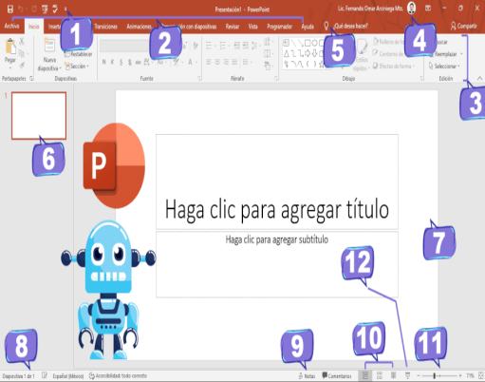
ELEMENTOS
DE POWER POINT
C- las diapositivas, el texto, las imágenes y gráficos, el multimedia (audio y video), las transiciones y animaciones para dar movimiento, el uso de temas y diseños para la coherencia visual, y herramientas de dibujo. La interfaz también consta de la barra de título, la cinta de opciones con todas las herramientas, el panel de esquema para organizar diapositivas, el área de trabajo para la edición, y las notas del orador. Las diapositivas sirven para mostrar el contenido, el texto y los elementos visuales son el contenido principal, las transiciones y animaciones aportan dinamismo, y la cinta agrupa las funciones de creación y edición.
https://www.google.com/search?q=ELEMENTOS+power+point+%7B+%7D&sa=X&sca_esv=827bd599c16e32c5&udm=2&fbs=AIIjpHwN_37zF6X2v4N

Slide 6
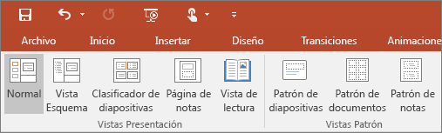
TIPOS DE VISTAS
D-Vista normal , para la edición general; Vista Clasificador de diapositivas, para reorganizar diapositivas; Vista Esquema, para ver la estructura del texto; Vista Página de notas, para agregar notas; y las vistas Presentación con diapositivas y Moderador, para la proyección del contenido. También existen las Vistas Patrón (Diapositivas, Documentos y Notas) para controlar el diseño y la apariencia de la presentaciónLas principales vistas de PowerPoint son: Normal, ideal para editar y diseñar diapositivas; Clasificador de diapositivas, que muestra miniaturas para reorganizar la presentación; Presentación con diapositivas, que permite ver la presentación como lo hará la audiencia; y Moderador, para que el presentador vea sus notas mientras muestra la presentación
https://www.google.com/search?q=que+significa+tipo+de+vista+&sca_esv=6e4820828e77e658&ei=ioT2aL74BMKw5OUPj6jEiAQ&ved

Slide 7
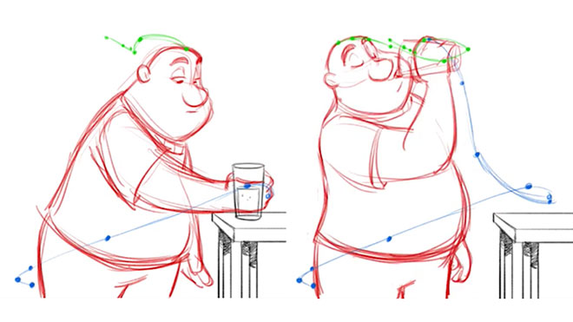
ANIMACION
E-Por otro lado, una animación es un efecto mucho más complejo y autónomo. En lugar de un simple cambio de un estado A a un estado B, una animación permite definir una secuencia de múltiples etapas o "fotogramas clave" (@keyframes). Esto significa que se puede detallar el movimiento en diferentes puntos de su recorrido, permitiendo movimientos mucho más elaborados y controlados.
https://www.google.com/search?q=que+significaanimacion+&sca_esv=6e4820828e77e658&ei=QoT2aLrAFJDC5OUP-dv4sAU&ved

Slide 8
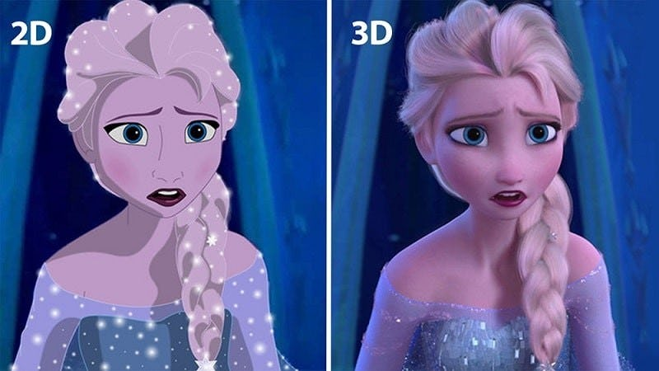
TRANCISION
Una transición, en el contexto de la informática y el diseño web, es un efecto que permite cambiar las propiedades de un elemento de forma gradual y suave, en lugar de hacerlo de manera instantánea. Se activa por un evento, como la interacción del usuario. Su principal objetivo es hacer que las interfaces sean más fluidas e intuitivas.
ease: La transición inicia lentamente, acelera en el medio y desacelera al final. Es el efecto predeterminado.
linear: La transición ocurre a una velocidad constante de principio a fin.
ease-in: La transición empieza lentamente y luego acelera.
¿COMO SE REALIZA ?
. Definir el estado inicial y la transición
Se establecen las propiedades iniciales de un elemento y se configura la transición que se aplicará en el futuro.
Seleccionar el elemento: Se elige el elemento HTML, como un botón o una image
Aplicar las propiedades de transición: Se utiliza la propiedad transition o sus subpropiedades (transition-property, transition-duration, etc.) para indicar qué propiedad cambiará (por ejemplo, el color de fondo o el tamaño), la duración del efecto y la curva de velocidad
https://www.google.com/search?q=que+significa+trancision+&sca_esv=6e4820828e77e658&ei=LIT2aL3QOqyJ5OUPlZ7voAc&ved=0ahUKEwi9ltzSuLOQAxWsBLkGHRXPG3QQ4dUDCBA&uact=5&oq

